Slide 1
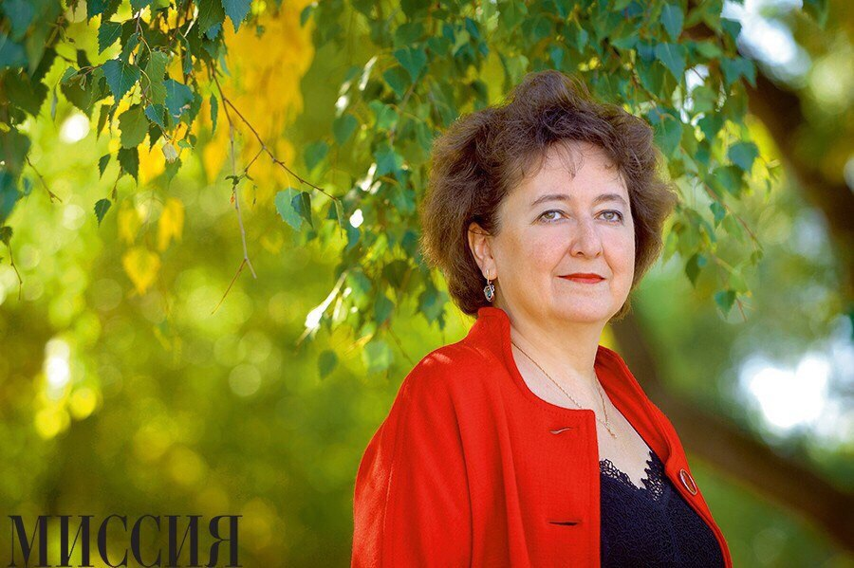
Смирнова Юлия Викторовна

Slide 2
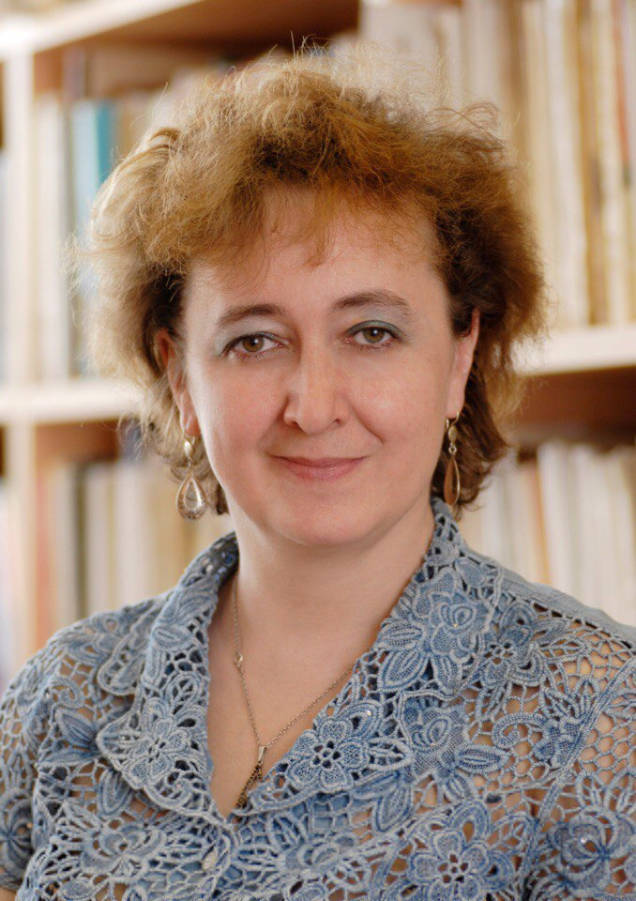
Годы поста директора: 2006-2014 .Смирнова Юлия Викторовна директор МБОУ гимназии 10
г.Челябинска, Почетный работник общего образования РФ, к.п.н., доцент Управленческая концепция директора Муниципального бюджетного общеобразовательного учреждения гимназии 10 г.Челябинска

Slide 3
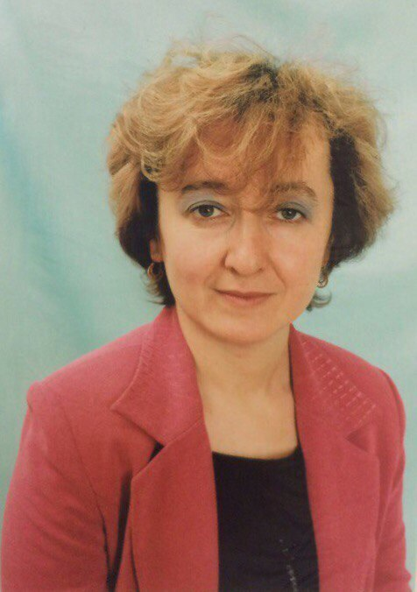
Окончила математический факультет ЧелГУ, награждена Почетной Грамотой МОРФ, соискатель на звание кандидата педагогических наук. Директор школы, учитель математики и информатики.
В школу №10 пришла в 1995 году на должность зам. директора по научно-методической работе . Под ее руководством велась экспериментальная работа по направлениям: интеграция базового и дополнительного образования, развитие здоровьесберегающей среды ОУ; осуществлялась подготовка документов на конкурс “Государственная поддержка ОУ, активно внедряющих инновационные образовательные программы в рамках приоритетного национального проекта “Образование“

Slide 4
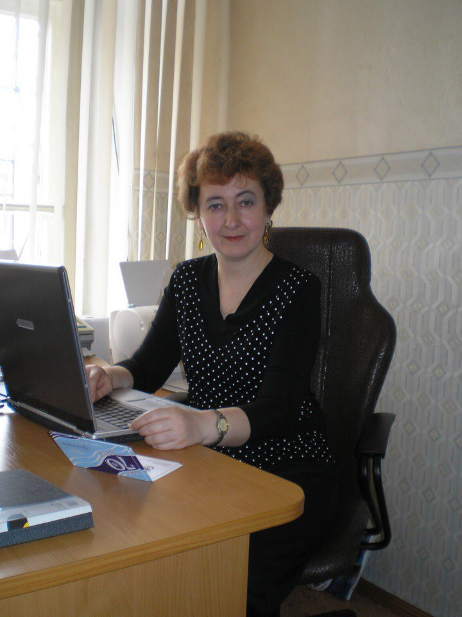
Смирнова Юлия Викторовна является автором монографии «Управление развитием здоровьесберегающей среды гимназии» и 25 статей по проблемам функционирования образовательного учреждения, внедрения здоровьесберегающих технологий в образовательный процесс.

